Slide 1
数据库应用基础课程项目
图书管理系统
赵露君 12300180085
数学科学学院

Slide 2
依赖
本程序使用 Python2.7 编写，使用 PostgreSQL 作为数据库，使用 PyGTK 编写 GUI。
Python 2.7.x
PostgreSQL 9.x
PyGTK 2.x
psycopg2

Slide 3
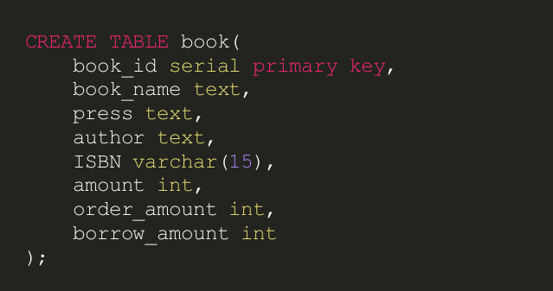
数据库——book表

Slide 4
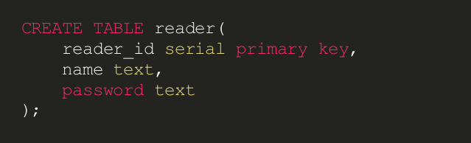
数据库——reader表

Slide 5
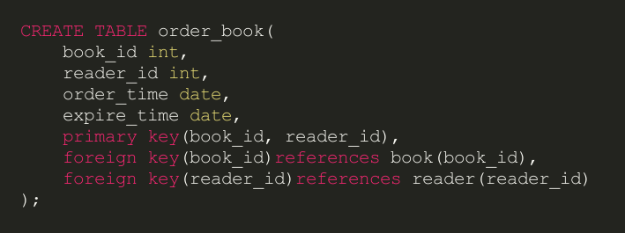
数据库——order_book表

Slide 6
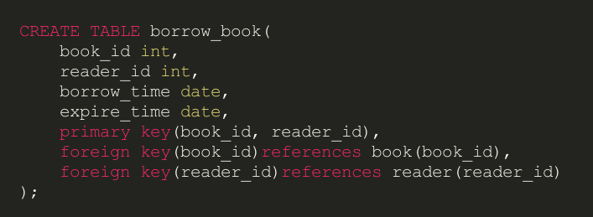
数据库——borrow_book表

Slide 7
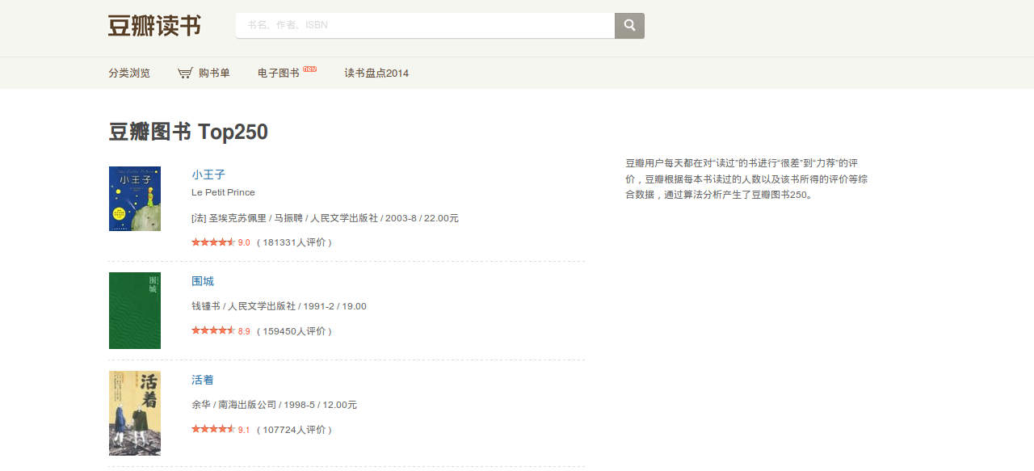
测试数据——图书
以豆瓣top250作为示例图书。

Slide 8
抓取数据
首先安装好：
Requests
BeautifulSoup
在程序主目录下运行：

Slide 9
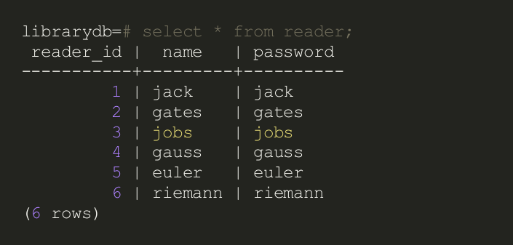
测试数据——用户

Slide 10

开始运行
在程序主目录下运行：
即可启动程序。

Slide 11
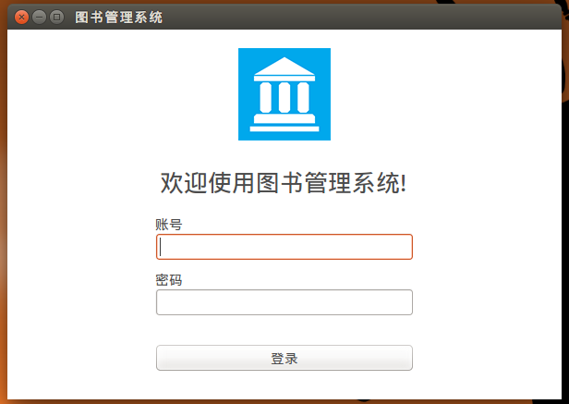
一些截图

Slide 12
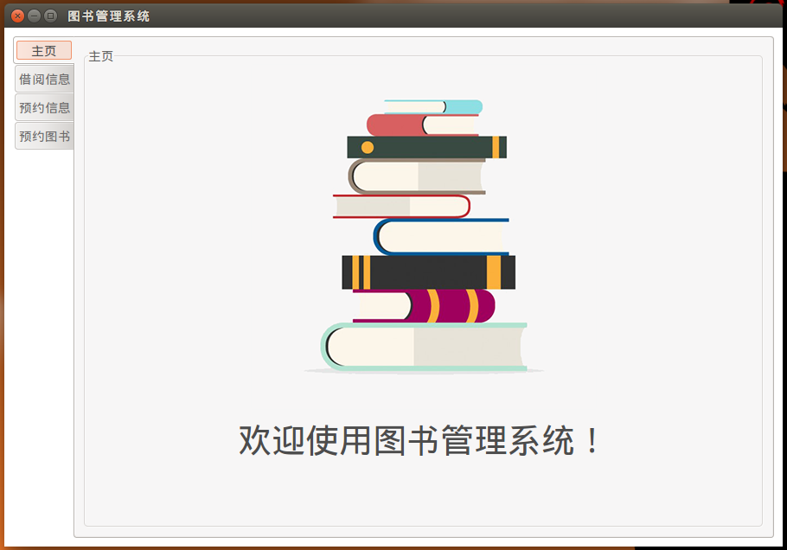
一些截图

Slide 13
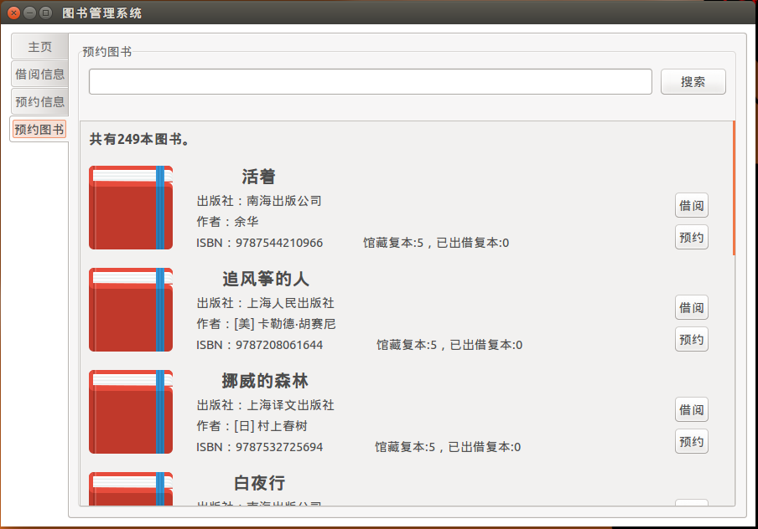
一些截图

Slide 14
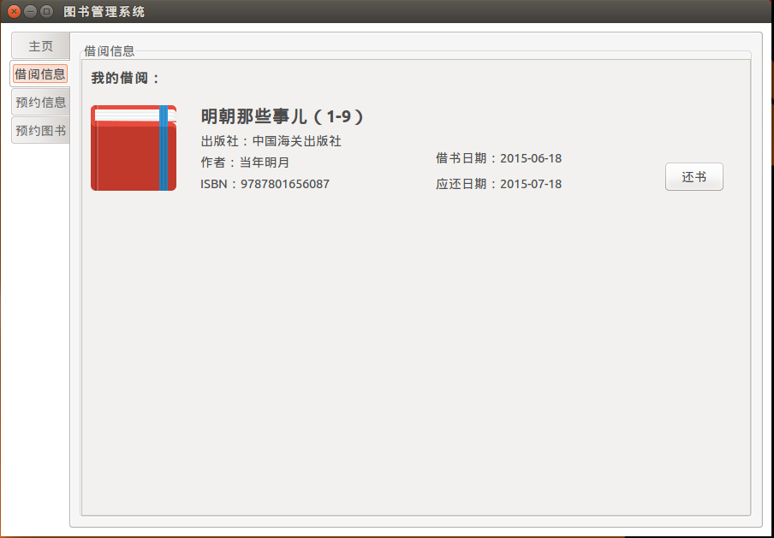
一些截图

Slide 15
谢谢！

